Slide 1
REVISAO 2
01/12/2026

Slide 2
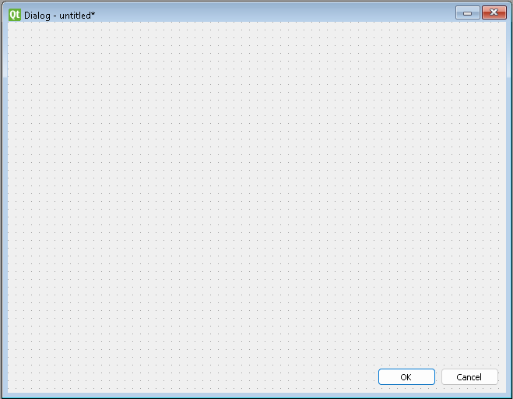
Selecione o arquivo com os pontos de Referência
Selecione o arquivo com os pontos de Teste
Marque se a associação entre os pontos de referência e teste será pelo ponto mais próximo (opcinal)
Avançado
Coluna de identificação e associação dos pontos de Referência (Opcional)
Coluna de identificação e associação dos pontos de Teste (Opcional)
Polígono com o limite da área (Opcional)
Página de resultados

Slide 3
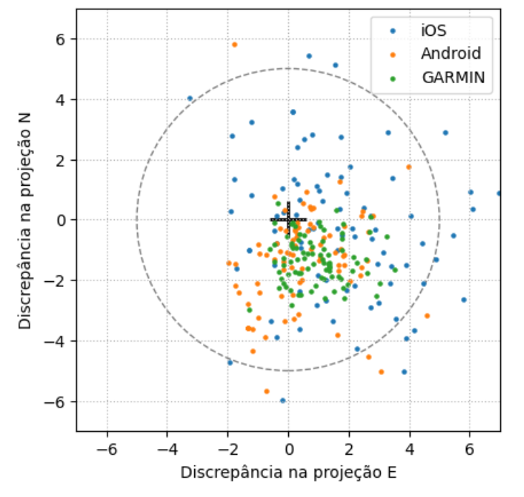
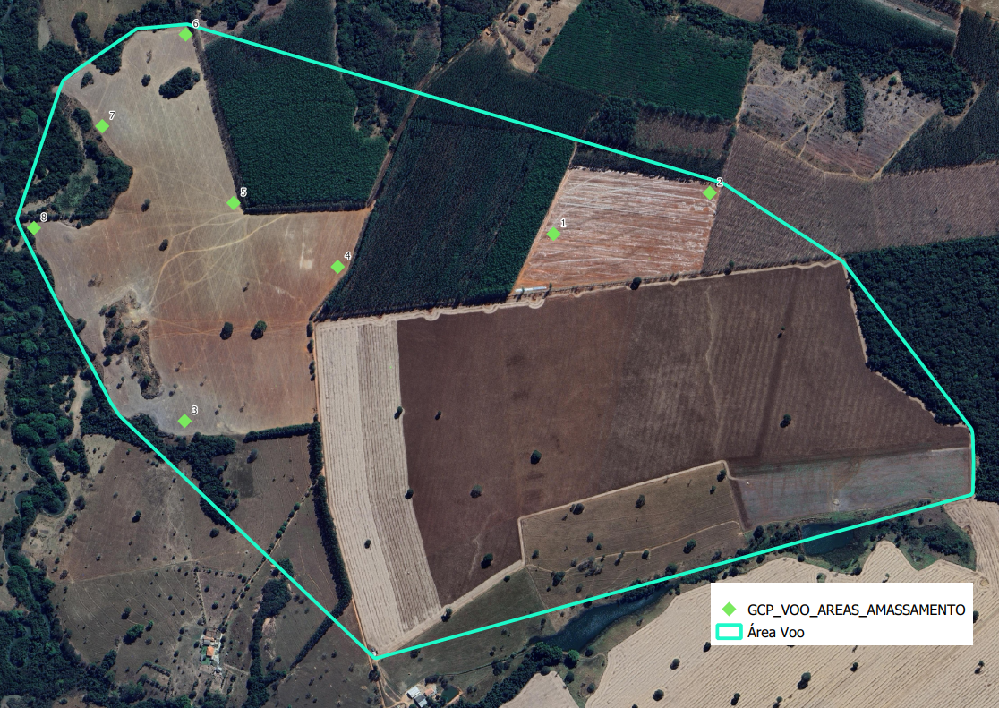
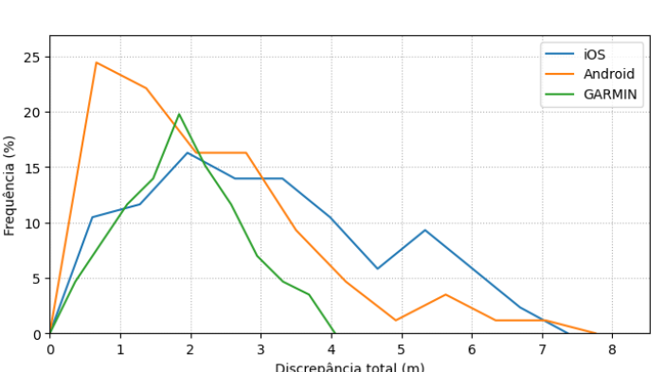
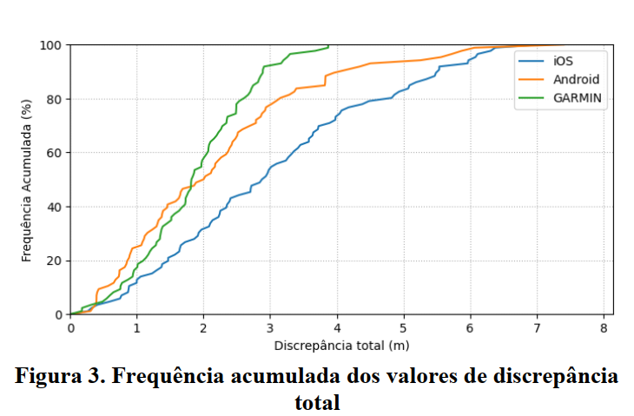
Dispersão de erros planimétricos
Visão geral dos pontos de controle
Cada ponto pode ter uma seta indicando o vetor do erro
Frequência de erros planimétricos
Estatística Descritiva X Y Total Média: Desvio Padrão: Máx: Mín:
25%
50%
75%
Acumulada de erros planimétricos
Gerar Relatório

Slide 4
REVISAO 3
09/03/2026

Slide 5
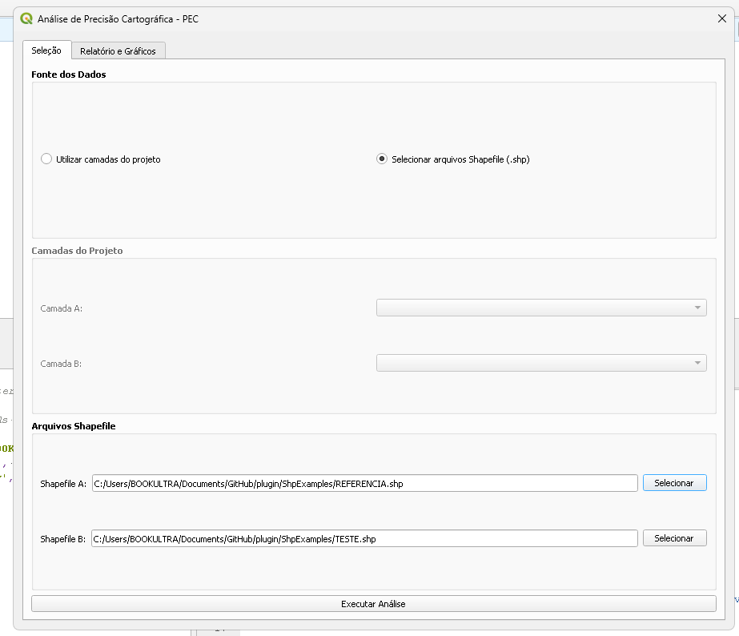
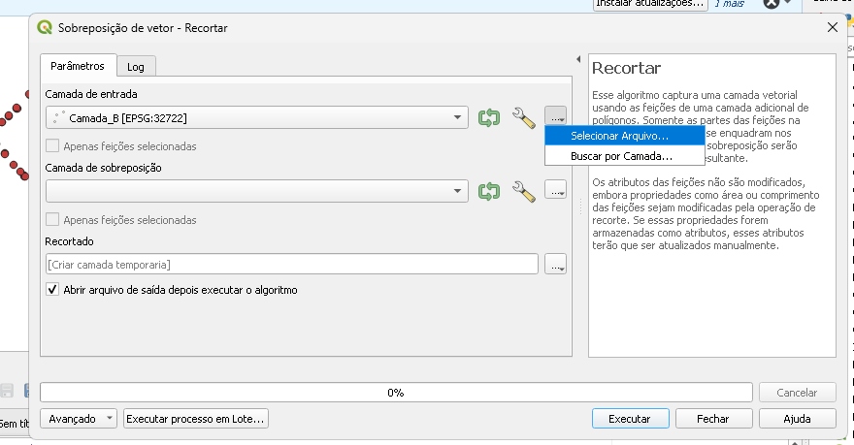
Simplificar a seleção dos arquivos de entrada. Em uma mesma solicitação é possível selecionar tanto uma camada existente, como um arquivo vetorial.
self.addParameter(QgsProcessingParameterVectorLayer('ponto_ref', 'Ponto Ref', types=[QgsProcessing.TypeVectorPoint], defaultValue=None))

Slide 6
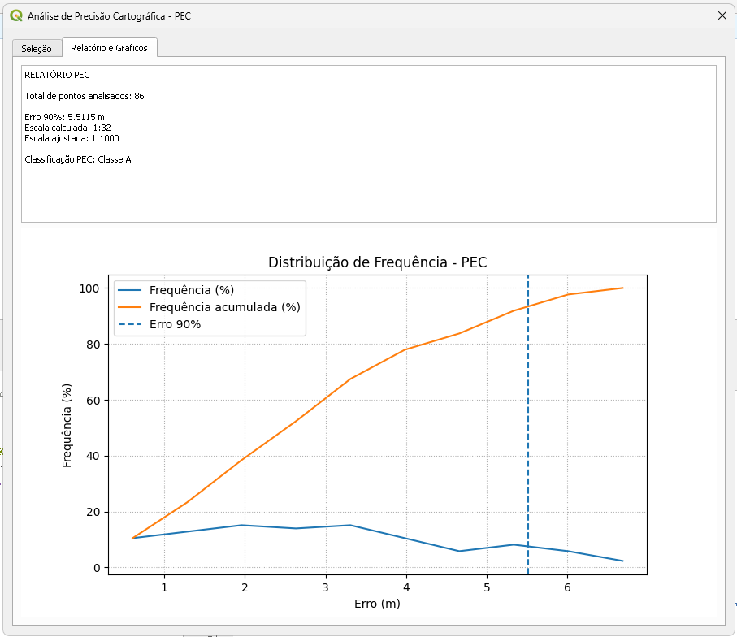
OBS:
Adicionar gráfico de dispersão de pontos
Linha de distribuição de frequência deve iniciar e terminar encostando no eixo X
Utilizar layout do slide anterior, porém os gráficos de frequencia e frequencia acumulada foram unidos (pode manter unido, ficou bom )

